Slide 1

Modélisation multi-algorithmes
Six modèles ont été entraînés et évalués selon trois métriques clés pour identifier la meilleure approche prédictive.
Modèles testés
Métriques d'évaluation
01
MAE
RMSE
Dummy Regressor
Erreur absolue moyenne
Racine de l'erreur quadratique
02
Linear Regression
R²
03
Coefficient de détermination
Ridge Regression
04
Comparer simple vs complexe, évaluer la stabilité et justifier le modèle final selon la performance et le besoin métier.
Random Forest Regressor
05
Gradient Boosting Regressor
06
MLP Regressor

Slide 2


Résultats — Prédiction des ventes
TÂCHE : PRÉDIRE SALES
✅ MEILLEUR MODÈLE : LINEAR REGRESSION
2.36
2.96
0.999
MAE
RMSE
R²
Erreur absolue moyenne sur le jeu de test
Écart-type des résidus
Quasi-perfection explicative
Interprétation
Les ventes sont très bien prédites — la relation est presque parfaitement linéaire.
Le budget TV est la variable explicative la plus déterminante.
Un modèle simple surpasse ici les modèles complexes : la parcimonie est une vertu.
Linear Regression retenu comme modèle final pour la prédiction des ventes.

Slide 3
Résultats — Estimation du ROI
TÂCHE : PRÉDIRE ROI
✅ MEILLEUR MODÈLE : MLP REGRESSOR
Performances du MLP Regressor
Pourquoi le MLP ?
Le ROI est une cible plus complexe et non linéaire que les ventes
TV et Radio sont les variables les plus importantes
Le MLP capte des interactions subtiles qu'un modèle linéaire manquerait
Métrique
Test
Validation croisée
MAE
≈ 0.0465
≈ 0.0516
RMSE
≈ 0.0672
≈ 0.0769
R²
≈ 0.9412
≈ 0.9254
La validation croisée confirme la robustesse et la stabilité du modèle sur données non vues.

Slide 4
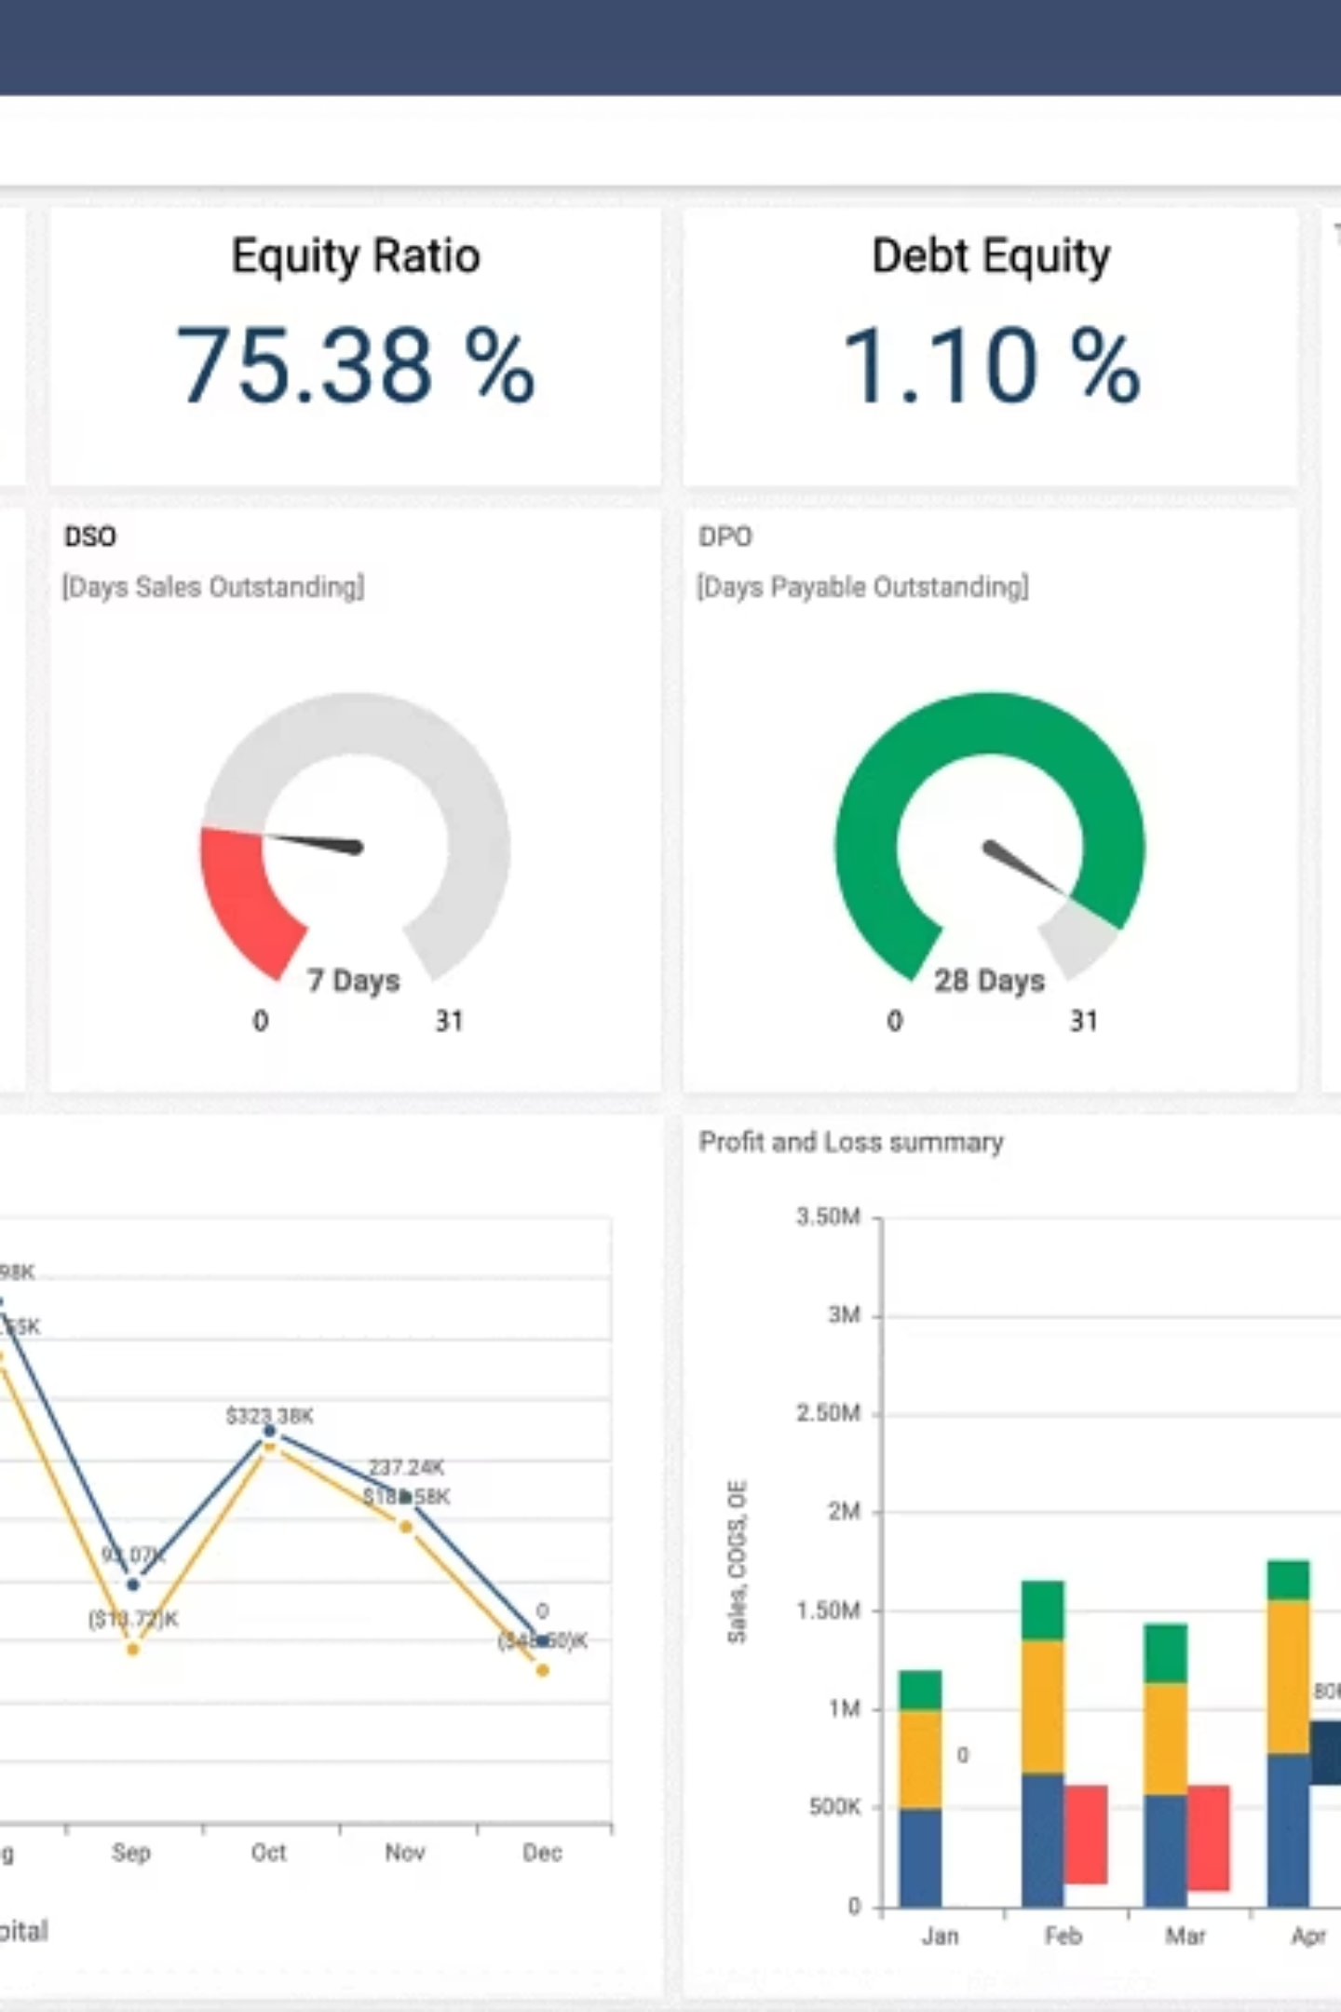
Dashboard, limites et perspectives
Dashboard décisionnel
Limites actuelles
Simulation budgétaire
Pistes d'amélioration
Testez différents scénarios d'allocation
Enrichir les données et ajouter SHAP pour l'explicabilité
Optimiser les hyperparamètres et déployer l'application
Surveiller la dérive des données en production
Prédiction & ROI
Ventes et ROI estimés en temps réel
KPI & interprétation
Résultats lisibles pour les décideurs métier
Dataset synthétique, sans saisonnalité ni contexte concurrentiel
Absence de données sur la cible client
Modèle ROI (MLP) moins interprétable qu'un modèle linéaire

